Slide 1

OMAN
Davide Bertozzo 1°GL

Slide 2
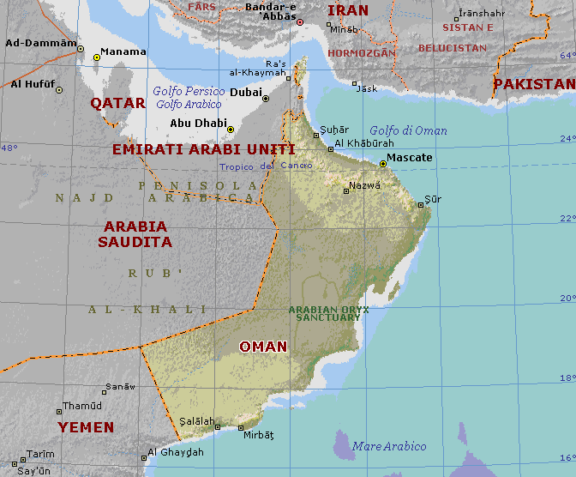
Cartina dell’Oman

Slide 3

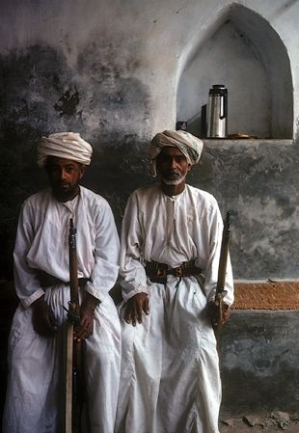
Popolazione
Superficie 309.500 km² Popolazione
2.903.165
Tasso di crescita
3,35%
Densità di popolazione
14 abitanti per km²
Popolazione urbana e rurale
Popolazione urbana | 77%
Popolazione rurale | 23%
Speranza di vita
Totale | 72,8 anni
Femmine | 75,2 anni
Maschi | 70,7 anni
Tasso di mortalità infantile
20 morti per 1000 nati vivi (2004 stima)
Tasso di alfabetizzazione
Totale | 77,1%
Femmine | 69%
Maschi | 84%

Slide 4
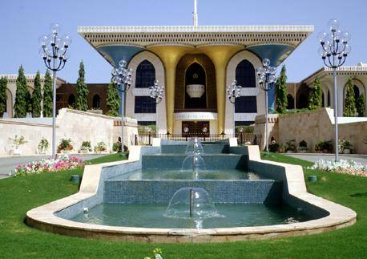
Stato
Forma di governo | Sultanato
Diritto al voto | Inesistente
Prodotto interno lordo | 23 miliardi di $ USA
PIL pro capite | 8.000 $ USA (2002)
PIL per settore economico
PIL: agricoltura |  | 3,3%
PIL: industria |  | 53,4%
PIL: servizi |  | 43,2%
Esportazioni | Petrolio, pesce, rame lavorato, tessuti
Importazioni
Macchinari, attrezzature per i trasporti,manufatti, generi alimentari, bestiame, lubrificanti
Partner commerciali: esportazioni
Emirati Arabi Uniti, Giappone, Corea del Sud, Cina
Partner commerciali: importazioni
Emirati Arabi Uniti, Giappone, Regno Unito, Stati Uniti d'America, Francia
Palazzo del Sultano, Mascate

Slide 5
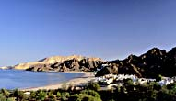

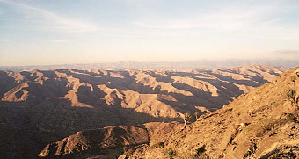
Costa dell'Oman
Gli aspri rilievi a nord dell'Al Ḩajar
Monti del Dhofar
TERRITORIO
Il territorio dell'Oman può essere suddiviso in tre regioni fisiche: una stretta pianura costiera, una serie di catene montuose intervallate da vaste zone collinari e una pianura interna. La pianura costiera affacciata sul golfo di Oman è nota come al-Batinah: particolarmente fertile, consente di praticare l'agricoltura. Procedendo verso l'interno si incontrano i rilievi dell'Al Jabal Al Akhdar. A sud di questa regione, il Mascate, si estende una pianura affacciata sul mare Arabico e costituita prevalentemente da aride distese di sabbia che a ovest si congiungono con la depressione del Rub' al-Khali. Ai confini con lo Yemen si trova la regione montuosa del Dhofar.
ISTRUZIONE E CULTURA
L'istruzione è gratuita, ma non obbligatoria. Negli anni Settanta e Ottanta del Novecento venne realizzato un programma di rinnovamento del sistema scolastico, volto soprattutto a combattere l'analfabetismo diffuso tra gli adulti

Slide 6

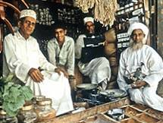

ECONOMIA
L'economia del paese è basata sull'estrazione del petrolio, che costituisce la principale fonte di reddito. Il prodotto interno lordo era, nel 2002, di 23 miliardi di dollari USA, pari a un PIL pro capite di 8.000 dollari.
Agricoltura e pesca
Nell'Oman il 23% della popolazione vive in villaggi rurali, dove l'agricoltura è il principale mezzo di sussistenza. Con il 99,7% di suolo incolto, la tradizionale attività agricola è tuttora praticata dal 45% della popolazione, con tecniche alquanto arretrate. Il settore fornisce il 3% del PIL annuo. Uno sviluppo futuro dell’attività agricola dipende quasi interamente dalla disponibilità di riserve idriche. La pesca costituisce una risorsa importante; largamente praticato anche l'allevamento di ovini e caprini.

Slide 7
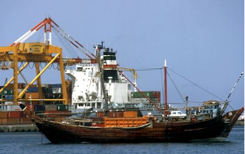
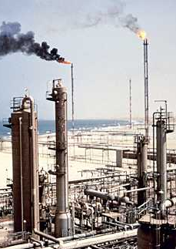
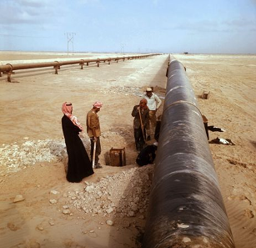
Risorse minerarie e Industria
Lo sfruttamento dei giacimenti petroliferi è iniziato nei primi anni Settanta e, garantendo elevati introiti, ha contribuito alla rinascita economica dell'Oman. La maggior parte dei pozzi si trova nella sezione nordoccidentale del paese ed è gestita dalla società Petroleum Development Oman, per il 60% di proprietà statale.I principali partner commerciali del sultanato sono il Giappone, gli Emirati Arabi Uniti, gli Stati Uniti, la Corea del Sud e Singapore
Settori produttivi
Come in molti dei Paesi del Golfo, gli idrocarburi costituiscono il più importante settore dell’economia dell’Oman, con il greggio che incide per più del 25% del PIL in termini reali. Attualmente, questa proporzione è in graduale declino, poiché la produzione di petrolio sta diminuendo dal 2001. Le riserve petrolifere dell’Oman sono relativamente limitate e difficili da estrarre. In media si producono 743 migliaia di barili al giorno.
L’Oman sta però cercando di diversificare la propria economia, in modo tale da non dipendere in maniera così forte dal petrolio, in quanto le sue riserve naturali sono relativamente limitate e la sua stessa estrazione è alquanto difficoltosa. Lo sviluppo economico e la ricerca si stanno perciò dirigendo verso le ampie risorse di gas naturale, che rappresentano la seconda ricchezza dell’Oman.

Slide 8
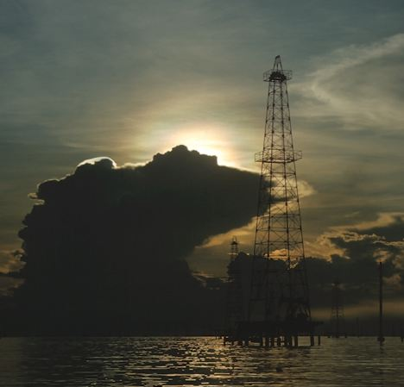
Prospettive future
Continuerà il forte declino della produzione petrolifera dell’Oman. La produzione di gas naturale liquefatto aumenterà marginalmente nel 2007-08. Le limitazioni sulle riserve di gas disponibile significano che non ci sono nuovi progetti. Si stima che le entrate da esportazioni raggiungano un livello record di 23 miliardi di dollari nel 2006, grazie agli elevati prezzi del petrolio e all’aumento della produzione di gas. Nel 2007 le entrate provenienti da esportazioni di petrolio diminuiranno leggermente, ma saranno compensate dalla crescita marginale delle altre esportazioni, in particolare il gas. Nel complesso, le entrate da esportazioni rimarranno relativamente costanti durante il prossimo anno, a circa 23,4 miliardi di dollari prima di scendere a 23 miliardi di dollari in seguito alla diminuzione dei prezzi di petrolio e gas. Le importazioni subiranno un aumento del 27% annuo rispetto ai 10,2 miliardi di dollari del 2006, a causa dell’aumento del 50% dei prezzi internazionali delle materie prime industriali.

Slide 9
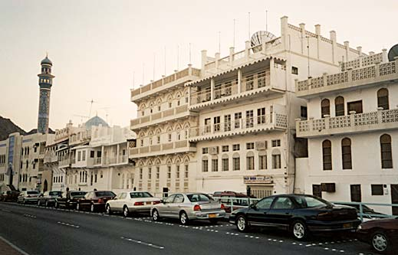
Trasporti e vie di comunicazione
Matrah è un importante nodo commerciale e portuale, oltre che uno dei principali centri dell'industria petrolifera in Medio Oriente. L'Oman manca di una rete ferroviaria, mentre negli anni Settanta e Ottanta prese avvio un programma per la costruzione di una rete stradale, in parte realizzata ma ancora inadeguata alle esigenze del paese. Mascate, Mina, al-Fahl e Matrah sono i maggiori centri portuali, mentre Seeb e Salala sono sede di aeroporti internazionali.
Strada a Matrah, Oman

Slide 10
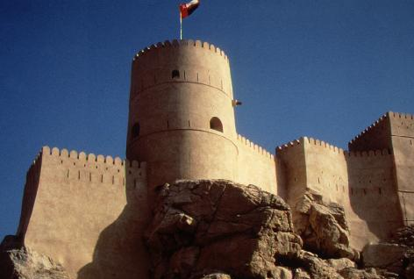
STORIA
Agli inizi del III secolo d.C. un capo arabo proveniente da Hira, in Mesopotamia, fondò un regno nella regione del Dhofar. Nel VII secolo la popolazione dell'Oman si convertì all'islamismo. I primi europei ad arrivare nella regione furono i portoghesi, nel 1507. L'attuale dinastia, nata nel 1741 come sultanato, scacciò i britannici, gli olandesi e i persiani ma nel 1798 una serie di accordi con la Gran Bretagna stabilì nel tempo una condizione di semiprotettorato. nel 1970 il regime fu liberalizzato e fu avviata la modernizzazione del paese, destinando però una significativa parte delle risorse (più del 20%) alle spese militari. All’aumentare dell'influenza sovietica nella regione, nel 1980 il sultano firmò un accordo con gli Stati Uniti con il quale veniva garantita l'assistenza militare in cambio della possibilità di usufruire di basi militari nel territorio dell'Oman. Nel 1996 il paese si diede la sua prima Costituzione, che definiva i poteri del sovrano e le regole per la successione al trono. Il sultano Qabus ha proseguito la politica di liberalizzazione economica, ciononostante il piano di diversificazione dell’economia tarda a dare risultati e il paese risulta ancora fortemente dipendente dal settore petrolifero. Nel giugno 2002 è stato firmato un accordo con gli Emirati Arabi Uniti che ha posto fine a una lunga controversia di confine.
Fortezza di Nakhle

Slide 11
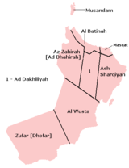
ORDINAMENTO DELLO STATO
Il Sultanato dell’Oman è una monarchia assoluta; capo dello stato è il sultano, che governa con l'ausilio di un Gabinetto di ministri e di un Consiglio formato da 59 rappresentanti regionali. Sono vietati i partiti politici. Il sistema giudiziario si fonda sulla shariah, la legge islamica. Nel 1996 venne per la prima volta introdotta una Carta costituzionale.
Suddivisione amministrativa L’Oman è diviso in otto regioni dette mintaqah, a loro volta suddivise in distretti detti wilayat (wilaya al singolare).
Ad Dakhiliyah
Al Batinah
Al Wusta
Ash Sharqiyah
Az Zahirah or Ad Dhahirah
Masqat (Mascate nella forma italianizzata)
Musandam
Dhofar

